Slide 1





Visioconférence | 30 mars 2026
Protection des données et secret professionnel à l’ère des logiciels de gestion et de l’IA
VOS Conférenciers
Me Dany Guimond-Valcourt
Me Jean-François Henrotte
Me Léon Patrice Sarr
Notes:
12PM EDT Introduction / 8 minutes
Modérateur : contexte, présentation des intervenants et objectif du panel
12h08PM EDT Fondements et principes essentiels des législations relatives à la protection des renseignements personnels
4 min / intervenant
5 min Q&A
12h25 EDT Droits des personnes concernées et les obligations du responsable des renseignements personnels dans un cabinet d’avocats
5 min / intervenant
5 min Q&A
12h45PM EDT Principes et obligations du secret professionnel à l’épreuve des outils numériques
5 min / intervenant
5 min Q&A
1h05PM EDT Défi de l’IA : entraînement des modèles, confidentialité, externalisation, responsabilité et traçabilité
5 min / intervenant
5 min Q&A
1h25PM EDT Contrôles et risques de sanctions
4 min / intervenant
1h37PM EDT Cas pratiques / Retour d’expérience
5 minutes / intervenant
1h52 Clôture / Ce que l’on retient
→ 5 minutes modérateur

Slide 2
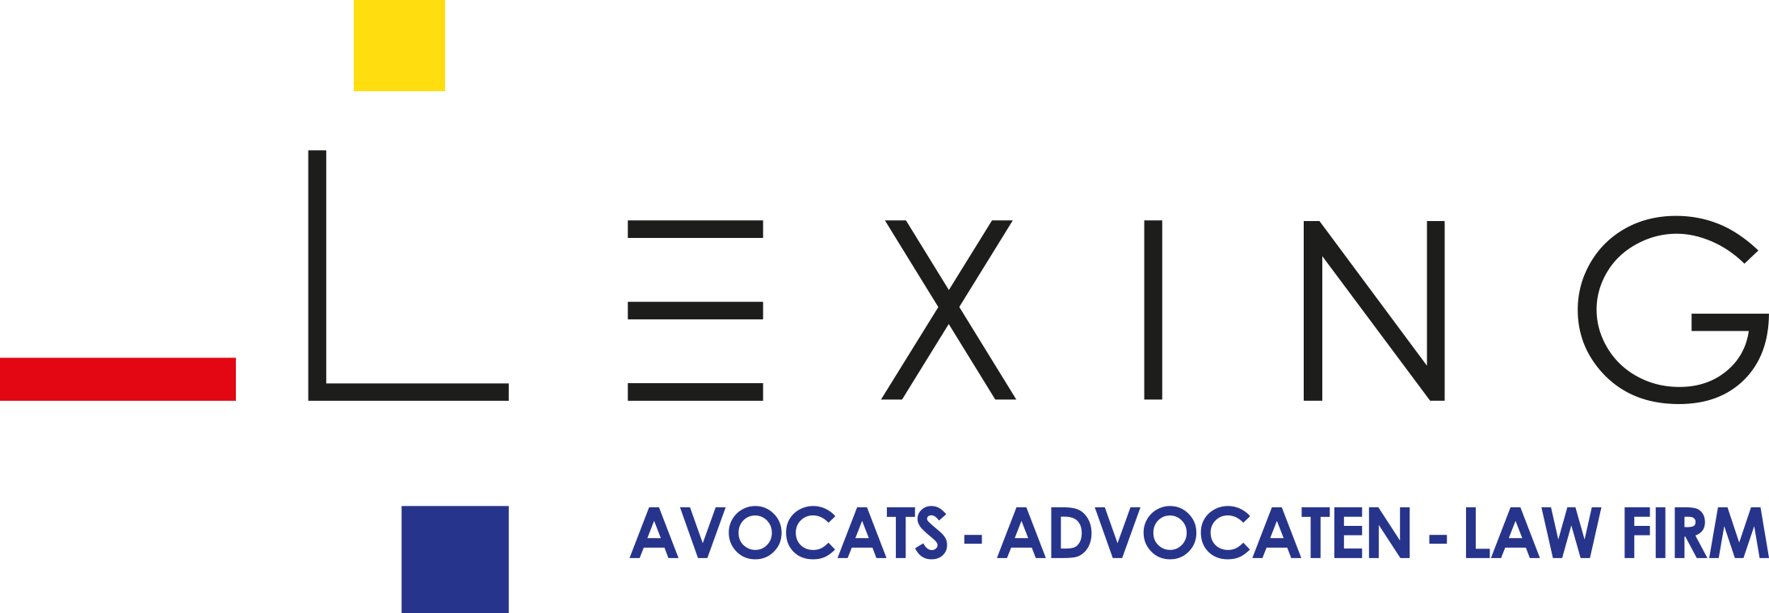
Me Jean-François Henrotte
Avocat en technologies avancées | Lexing - Belgium
Président d’honneur | Conférence internationale des barreaux (CIB)
Ancien président | Commission TIC | Ordre des barreaux francophones et germanophone (AVOCATS.BE)
Collaborateur | Université de Liège
Directeur | Revue du Droit des Technologies et de l’Information

Slide 3
Me Léon Patrice Sarr
Avocat en technologies, données personnelles, paiements électroniques | LPS LAWYERS
Président | Forum Intelligence Artificielle et Droit Africain
Ancien représentant du Barreau du Sénégal | Commission des Données Personnelles du Sénégal
Membre | Conseil scientifique | AKADEMIA DAKAR, école de droit, de gouvernance et de science politique

Slide 4

Me Dany Guimond-Valcourt
Avocate en technologies, données et cybersécurité | Cabinet LCM Avocats
Breach Coach d’incidents de sécurité & confidentialité
Présidente | Comité intégration des technologies du Barreau de Montréal
Chargée de cours | Maîtrise en génie informatique et logiciel | Polytechnique Montréal
Chargée de cours | Programme de 2e cycle Droit des affaires et gestion des risques d’entreprise | Université de Sherbrooke
Membre | Comité exécutif - Section de droit de l’information, télécommunications et propriété intellectuelle | Association du Barreau Canadien - Division Québec

Slide 5

Mise en contexte
Notes:
Introduction / mise en contexte — pourquoi ce webinaire, les trois questions centrales
1- Comment concilier protection des renseignements personnels / données personnelles, secrets professionnels et outils numériques
2- Quels sont les risques concrets pour les avocats qui n’adoptent pas les bonnes pratiques
3- Quelles mesures adopter pour rester conforme sans freiner l’innovation

Slide 6
Fondements et principes essentiels des législations relatives à la protection des renseignements personnels

Slide 7
Législations relatives à la protection des données
Convention 108 du Conseil de l’Europe du 28 janvier 1981 pour la protection des personnes à l'égard du traitement automatisé des données à caractère personnel
Ratifiée par 5 pays africains (Maurice, Sénégal, Tunisie, Cap-Vert et Maroc)
Acte additionnel A/SA.1/01/10 du 16 février 2010 relatif à la protection des données à caractère personnel dans l’espace CEDEAO
Convention de l’Union africaine du 27 juin 2014 sur la cybersécurité et la protection des données à caractère personnel – « Convention de Malabo »
RGPD et lignes directrices du CEPD (et règlement sur l’IA)
La Loi sur la protection des renseignements personnels et les documents électroniques (LPRPDE)
Loi 25 sur la protection des renseignements personnels des citoyens du Québec

Slide 8
Législations relatives à la protection des données
le Bénin est doté d’une loi 2009-09 du 22 mai 2009 portant protection des données à caractère personnel ;
le Burkina Faso est doté d’une loi 001-2021/AN du 30 mars 2021 portant protection des personnes à l’égard du traitement des données à caractère personnel ;
le Cameroun est doté d’une loi n° 2024/017 du 23 décembre 2024 relative à la protection des données à caractère personnel au Cameroun;
le Congo-Brazzaville a adopté le 30 juillet 2019 une loi portant protection des données à caractère personnel ;
la Côte d’Ivoire est dotée d’une loi 2013-450 du 19 juin 2013 relative à la protection des données à caractère personnel ;
le Gabon est doté d’une loi 01-2011 du 25 septembre 2011 relative à la protection des données à caractère personnel ;
la Guinée est dotée d’une loi 2016/037 du 28 juillet 2016 relative à la protection des données à caractère personnel ;

Slide 9
Législations relatives à la protection des données
la Guinée équatoriale est dotée d’une loi n° 1/2.016 du 22 juillet 2016 sur la protection des données personnelles ;
le Mali est doté d’une loi 2013-015 du 21 mai 2013 portant protection des données à caractère personnel ;
le Niger est doté d’une loi 2017-28 du 3 mai 2017 relative à la protection des données à caractère personnel ;
la RDC est dotée d’une ordonnance-loi n° 23/010 du 13 mars 2023 portant code du numérique de la République démocratique du Congo ;
le Sénégal est doté d’une loi 2008-12 du 25 janvier 2008 sur la protection des données à caractère personnel ;
le Tchad est doté d’une loi 007/PR/2015 du 10 février 2015 portant protection des données à caractère personnel ;
et le Togo est doté d’une loi 2019-014 du 29 octobre 2019 relative à la protection des données à caractère personnel.

Slide 10
Notions de base
Ces législations encadrent les traitements de données à caractère personnel.
Qu’est-ce qu’une donnée à caractère personnel / renseignement personnel ?
Qu’est-ce qu’un traitement ?

Slide 11
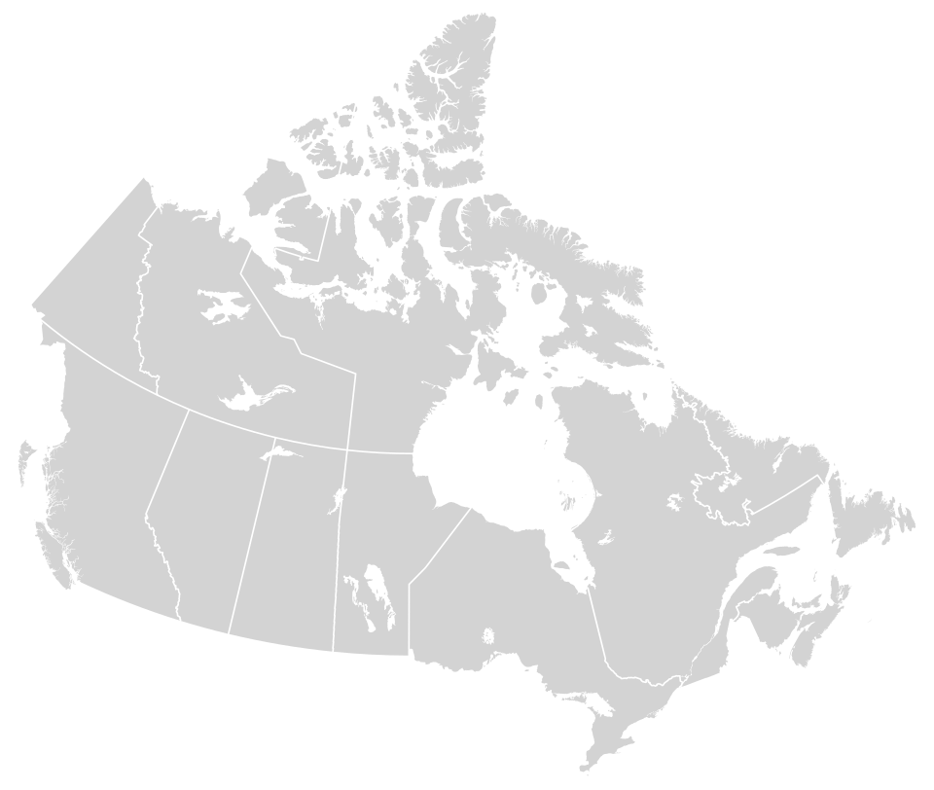

Principes essentiels Canada
On ne débute pas par quelle loi s’applique, on débute plutôt par :
Comprendre qui est l’organisation et comment elle fonctionne
Dans quel secteur elle opère
Puis on détermine notamment le cadre applicable, le niveau de réglementation et les attentes en matière de sécurité
Certains secteurs possèdent des obligations accrues
Intelligence artificielle

Slide 12
Principes essentiels Canada
Encadrement et obligations
Lois et règlements
Normes et cadres
Pratiques sectorielles
Lignes directrices
Guides

Slide 13
Aperçu du paysage législatif
Fédéral
Loi sur la protection des renseignements personnels (LPRP) L.R.C. (1985), ch. P‑21
Loi sur l’accès à l’information (L.R.C. (1985), ch. A-1)
Loi sur la protection des renseignements personnels et les documents électroniques (LPRPDE / PIPEDA) – Secteur privé L.C. 2000, ch. 5
Provincial | Québec
Loi sur la protection des renseignements personnels dans le secteur privé « Loi 25 »
Loi sur l’accès aux documents des organismes publics et sur la protection des renseignements personnels « Loi sur l’accès »
Loi sur les renseignements de santé et de services sociaux « Loi 5 »
Loi concernant le cadre juridique des technologies de l’information (LCCJTI)
Charte des droits et libertés de la personne (L.R.Q., c. C-12)
Code civil du Québec (C.c.Q.)

Slide 14
Aperçu du paysage normatif Renseignements personnels *notamment
ISO
ISO/IEC 27701 – Privacy Information Management System (PIMS)
ISO/IEC 29100 – Cadre de protection de la vie privée
ISO/IEC 29134 – Évaluations d’impact sur la vie privée
ISO/IEC 27552 – Anonymisation et pseudonymisation
ISO/IEC 27018 – Données personnelles dans les environnements cloud
ISO/IEC 27001 – Système de management de la sécurité de l’information (SMSI)
ISO/IEC 27002 – Mesures de sécurité
ISO/IEC 27005 – Gestion des risques de sécurité de l’information
ISO/IEC 27017 – Sécurité du cloud
ISO/IEC 27018 – Protection des données personnelles dans le cloud
ISO/IEC 27701 – Management de la protection des renseignements personnels
Normes spécifiques
PCI‑DSS (Payment Card Industry Data Security Standard)
Cadre de référence et autres certifications
Guide de sécurité pour les solutions de système d’information - Canada
NIST (Cybersecurity Framework)
CIS Critical Security Controls
CMMC Cybersecurity Maturity Model Certification
COBIT (Control Objectives for Information and Related Technology)
SOC 2 (System and Organization Controls 2)

Slide 15
Aperçu du paysage normatif Intelligence artificielle *notamment
États-Unis
NIST AI Risk Management Framework (AI RMF)
Executive Orders sur l’IA (Maison‑Blanche)
CIS Critical Security Controls
Californie AB‑2655 (Deepfake Deception Act)
Union européenne
EU AI Act
AI Cybersecurity – ETSI EN 304 223
Global
ISO/IEC 42001 (AI Management System)
ISO/IEC 23894 – Gestion des risques liés à l’IA
ISO/IEC 22989 – Concepts et terminologie IA
ISO/IEC 23053 – Cadres pour systèmes d’IA utilisant l’apprentissage automatique
ISO/IEC 24027 – Biais dans les systèmes d’IA
ISO/IEC 24028 – Fiabilité des systèmes d’IAISO/IEC 24029 – Robustesse des réseaux neuronaux
Chine : Measures for Labeling AI‑Generated Content (2025)

Slide 16
Principes essentiels
Principe de légalité ou de légitimité dans les législations africaines :
Respect d’une obligation légale
Exécution d’un contrat
Intérêts vitaux
Mission d’intérêt public
Consentement libre, spécifique, éclairé et univoque
Principe de finalité
Principe de pertinence et d’exactitude

Slide 17
Principes essentiels | Québec
Fondement : vie privée et responsabilité
Encadrement en amont « privacy by design »
Détermination des finalités
Limitation de la collecte
Consentement
Évaluation des facteurs relatifs à la vie privée
Cycle de vie des renseignements
Utilisation, communication et conservation (Destruction ou anonymisation)
Exactitude
Sécurité
Mesures de sécurité
Incident
Droits des personnes concernées
Recours et sanctions

Slide 18
Droits des personnes concernées et les obligations du responsable des renseignements personnels dans un cabinet d’avocats

Slide 19





Droits
Droit d’information Droit d’accès
Droit de rectification Droit à la suppression Droit d’opposition
Comment concilier ces droits avec le secret professionnel ?

Slide 20
Droits des personnes concernées | Québec
Droit de retrait du consentement
Droit d’accès
Droit de rectification
Droit à la portabilité
Droit d’accès d’un proche décédé ou disparu
Droit relatif aux décisions automatisées
Droit à la désindexation et à la cessation de diffusion
Droit d’opposition à l’utilisation des renseignements pour la prospection commerciale ou philanthropique
Droit de plainte et recours

Slide 21
Obligations
Déclarer les activités de traitement ou demander une autorisation préalable
ou
Accountability
Tenue du registre
Obligation d’information
Obligation de confidentialité
Obligation de sécurité

Slide 22
Obligations
Obligation de conservation
Obligation de pérennité
Choix des sous-traitants
Notification en cas de violation de la sécurité
Localisation des données
Désigner un DPD ou DPO? Code de déontologie de l’avocat belge
Formation interne

Slide 23
Obligations du responsable des renseignements personnels *notamment | Québec
Comprendre son rôle et ses responsabilités
Approuver les politiques et les pratiques de l’entreprise
Répondre aux demandes d’accès et de rectification
Communiquer les renseignements dans un format technologique
Répondre aux demandes de cessation de diffusion, de désindexation et de réindexation
Participer à l’évaluation des facteurs relatifs à la vie privée
Recevoir et traiter les avis de violation d’obligations de confidentialité
Offrir de la formation à l’interne
Agir comme interlocuteur de l’entreprise auprès de la Commission d’accès à l’information

Slide 24
Principes et obligations du secret professionnel à l’épreuve des outils numériques

Slide 25
Secret professionnel absolu en Europe et Afrique (Code pénal et Code de déontologie)
Secret partagé à de strictes conditions
=> gestion des droits d’accès, sécurité …

Slide 26
Secret professionnel | Québec
Fondement et encadrement juridique
Secret professionnel est protégé par la Charte des droits et libertés de la personne
Charte des droits et libertés de la personne (Québec)
Code des professions
Loi sur le Barreau
Code de déontologie des avocats

Slide 27
Défi de l’IA : entraînement des modèles, confidentialité, externalisation, responsabilité et traçabilité

Slide 28
Quelle base ? Comment gérer le passé ?
Contrat de sous-traitance
Localisation, Confidentialité…
Comment concilier IA et secret professionnel ?
Adaptation du cadre normatif dans les pays africains
Gouvernance interne des usages de l’IA
Privilégier les IA fermées ou privées n’utilisant pas les données des clients pour l’entraînement
Informer le client de l’usage de l’IA

Slide 29
Défi de l’IA | Perspective au Québec
L’IA repose sur l’usage des données → le droit impose leur limitation → le secret professionnel interdit leur exposition
Encadrement juridique encore en évolution au Canada
Enjeux juridiques et opérationnels
Gouvernance et contrôle
Confidentialité et secret professionnel
Sécurité des systèmes
Transparence et compréhension
Qualification et encadrement des données

Slide 30
Contrôles et risques de sanctions

Slide 31
Art 76, al. 2 loi 3 décembre 2017 :
Sauf accord écrit
ou autorisation du juge d’instruction,
les inspecteurs ne peuvent pas pénétrer dans les locaux d’un professionnel qui est soumis au secret professionnel,
sans la présence d’un représentant de l’ordre professionnel.

Slide 32
PV d’infraction
Puis procédure écrite devant la section Contentieux
Possibilité de demander à être entendu
Différentes sanctions possibles (avertissement, arrêt du traitement, amende…)
Amende administrative maximum 20.000.000 EUR ou 4% du CA mondial
Mais doublement possible en cas de concours d’infractions
Amende à payer dans les 30 jours
Recours non suspensif devant la Cour des marchés (CA Bxl) : délai moyen 419 jours !
Mais c’est avant tout, un préjudice d’image !

Slide 33
Contrôles et risques de sanctions | Québec
Sanctions pénales
Sanctions administratives
Sanctions internationales
Conseil de discipline du Barreau du Québec
Recours collectif
Recours individuels
Pouvoirs d’enquête, d’inspection, d’ordonnance et de décision de la Commission d’accès à l’information

Slide 34
Cas pratiques
Retour d’expérience

Slide 35
Un bourgmestre « Reply to all » à un e-mail concernant un permis d’urbanisme pour envoyer de la propagande électorale
→ amende administrative : 2.000 EUR
Le site d’un journal ne respecte pas les exigences légales en matière de cookies
→ amende administrative : 50.000 EUR

Slide 36

ce que l’on doit retenir

